Slide 1
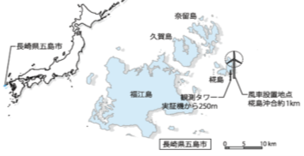
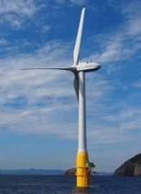
低炭素型浮体式洋上風力発電低コスト化・普及促進事業
委託
施策番号：73
平成30年度予算案 30億円（平成29年度予算額30億円）
実施期間：平成28年度～平成30年度
担当課：地球局事業室技術L（03-5521-8339）
洋上風力は再エネ電源の中で最大の賦存量であり、安定かつ効率的な発電が可能。
国内で商用スケール（２MW）の浮体式風力発電を実証し、設計・運転等の技術・ノウハウを確立。
平成28年度からは、効率的かつ正確な海域動物・海底地質等調査の手法や、施工の低炭素化・低コスト化の手法の確立のための事業を実施。
長崎県五島市沖で国内初となる2MWの浮体式洋上風力発電施設を建造・設置・運転・評価
 | スケジュール | H23 | H24 | H25 | H26 | H27 | H28 | H29 | H30
実証事業 | 小規模試験機（100kW）
 | 実証機 （2MW）
補助事業 | 低コスト化・普及促進事業
設計 建造 施工
H24年6月に設置、8月に運転を開始（国内初の系統連系）
以降は自治体が所有し、国内初の商用運転化により、FITが適用されている
100kW機の
成果を反映
設計 建造 施工
H25年10月に設置、運転開始
実証海域
海域動物等調査手法
2MW実証機
施工の低炭素化・低コスト化手法
得られた成果・知見
※H22年にFS調査を行い実証海域・浮体構造等を選定
100kW試験機
世界初のハイブリッドスパー型を開発
・浮体本体の水中部分にコンクリートを用いコストを大きく低減
効率的な発電
・設備利用率30％超（陸上平均20％）※2MW風車では1,800世帯分の電力
高い耐久性を確認
・風速53m/s、波高17mの戦後最大の台風の直撃に耐えた実績
漁業者の理解を醸成
・浮体に魚が集まる効果を確認 海洋等環境への影響も小さい
全長：約170m
風車直径：80m
重さ：約3,400ｔ
１
平成30年度予算案 30億円
（平成29年度予算額30億円）
実施期間：平成28年度～平成30年度
担当課：地球局事業室技術L（03-5521-8339）

Slide 2
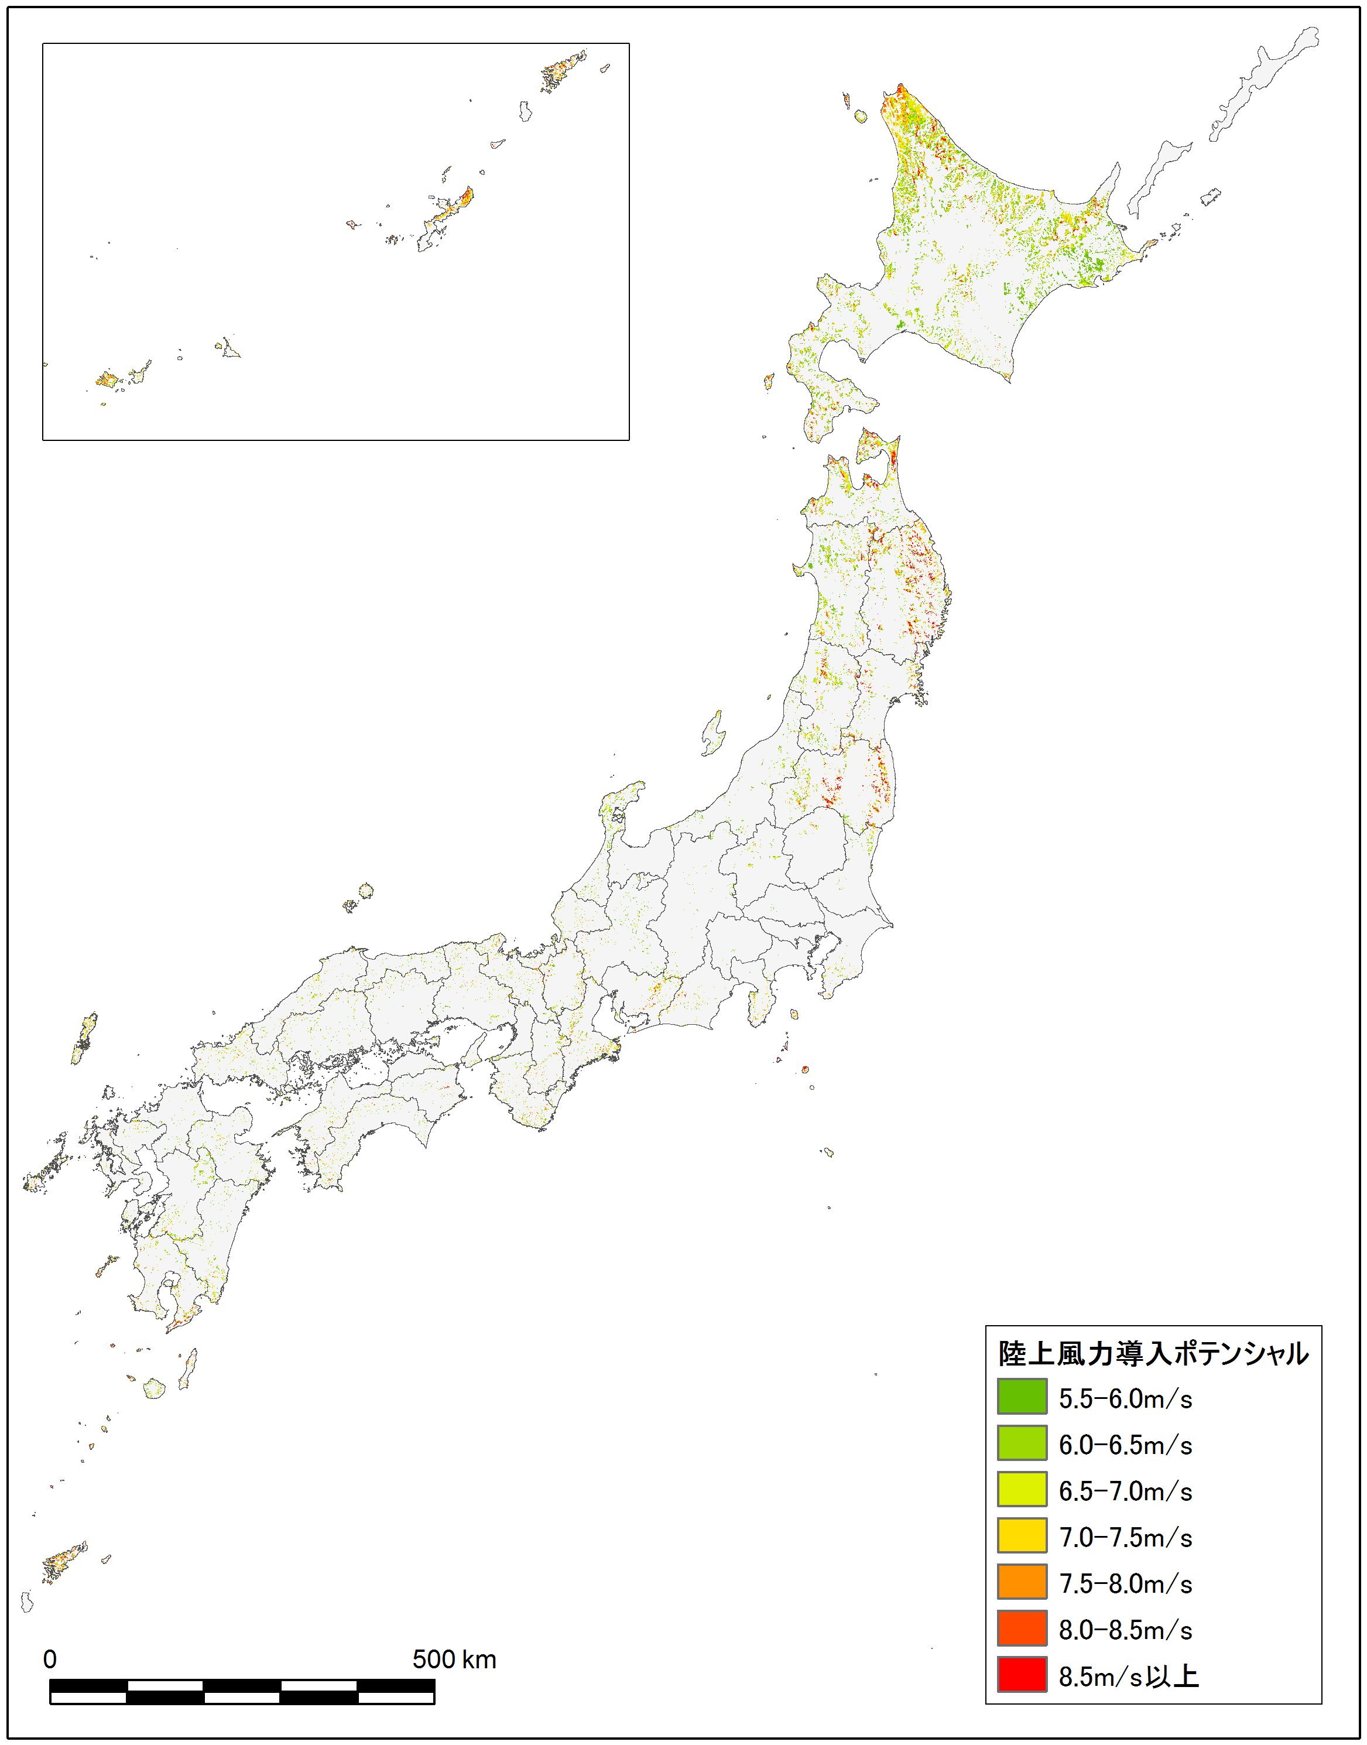
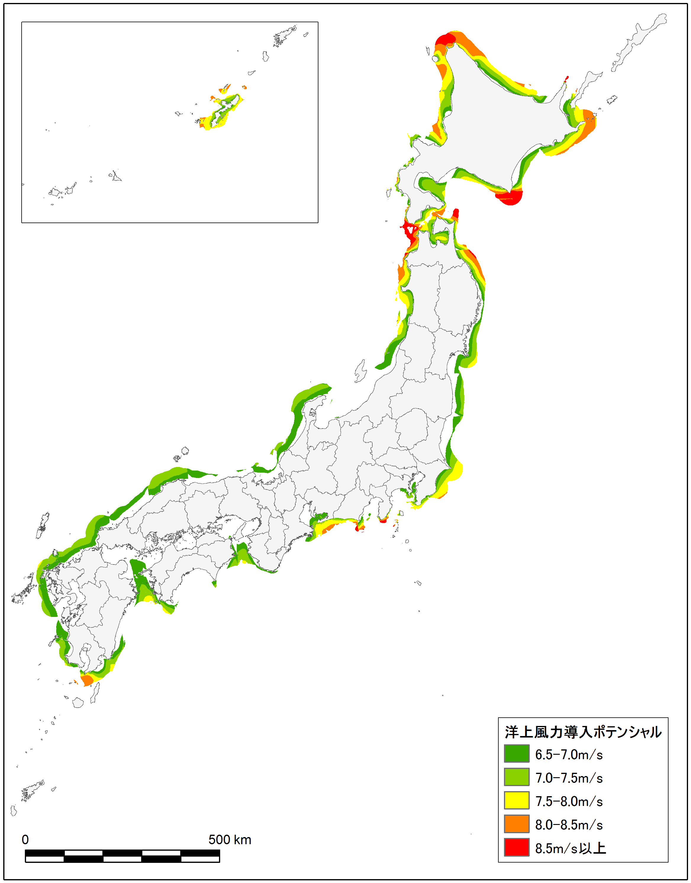
風力発電の導入ポテンシャル
洋上は風速が陸上より大きく、安定的かつ効率的な発電が見込める。
水深200m未満
陸地から30km以内
風速6.5m/s以上
陸上風力発電：2.8億kW
洋上風力発電：14.1億kW
・着床式(0～50m未) 2.9億kW
・浮体式(50m以深) 10.9億kW
うち、水深100m以深が
導入ポテンシャルが高い
出典：環境省「平成27年度再生可能エネルギーに
関するゾーニング基礎情報整備報告書」
2

Slide 3
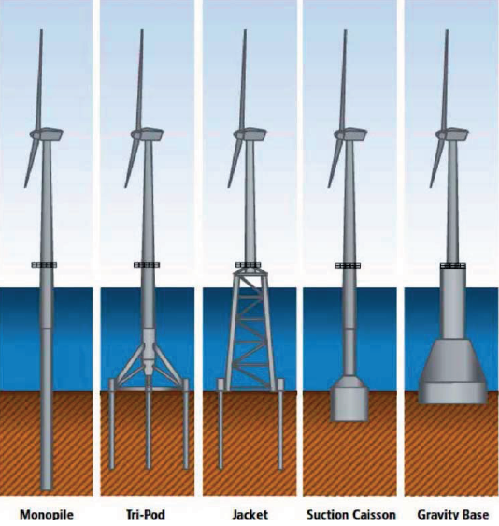
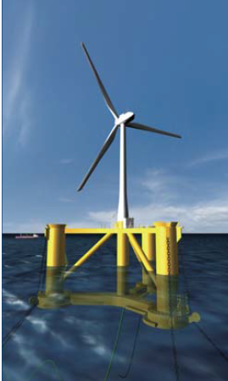
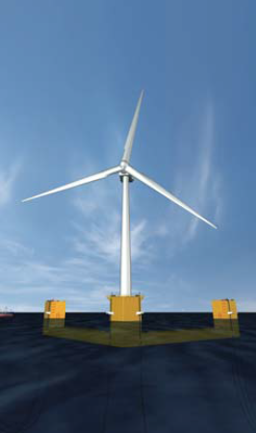
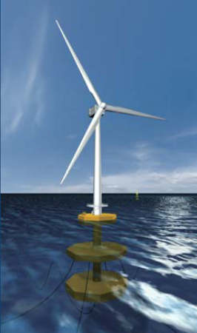
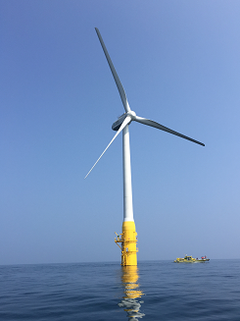
洋上風力発電の種類
浅い海域が少ない我が国では深い海域に適用可能な浮体式が重要。
ハイブリッドスパー型は、細長い円筒形の構造（スパー型）をしており、鋼とコンクリートを組み合わせ（ハイブリッド）たことで、安定性とコストパフォーマンスに優れている。
着床式
浮体式
※導入見込み量は35円／kWhとした場合の試算（環境省）
導入見込み量（0～50m未満）
3,548億kWh（1.3億kW）
導入見込み量(50m以深)
3,681億kWh（1.1億kW）
適用海域：水深100m～
理論上は無制限。係留コスト・送電
コストを考慮すると300mくらいまで
適用海域：水深50～60m以浅
適用海域：水深50m～
コンパクト
セミサブ型
V字型
セミサブ型
アドバンス
トスパー型
ハイブリッドスパー型
図：NEDO
図：環境省
実用化
図：経済産業省
経済産業省
環境省事業
3

Slide 4
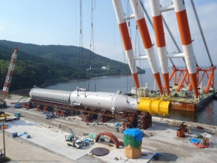
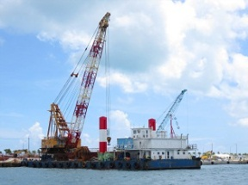
価格低減に向けた取組
ハイブリッドスパー型浮体式洋上風力発電設備を設置する際に使用する、特殊な大型作業専用船の使用料が施工費を押し上げ、発電単価が高くなる一因となっている。これを用いずに発電設備を運搬・組立する施工法の開発により、平成30年度までに、実証段階からの施工費半減を目指す。
施工費を押し上げる一因となる大型作業専用船の例
大型起重機船
施工クレーン台船
【主な取組み内容】
特殊な大型作業専用船を用いずに、
省スペースで効率的に組み立てることが可能な建造手法
設置海域へ浮体を運搬する手法の低炭素化・高効率化
係留・ケーブルを敷設する手法の低炭素化・高効率化
ナセル・ブレードを組み付ける手法の低炭素化・高効率化
4

